Slide 1
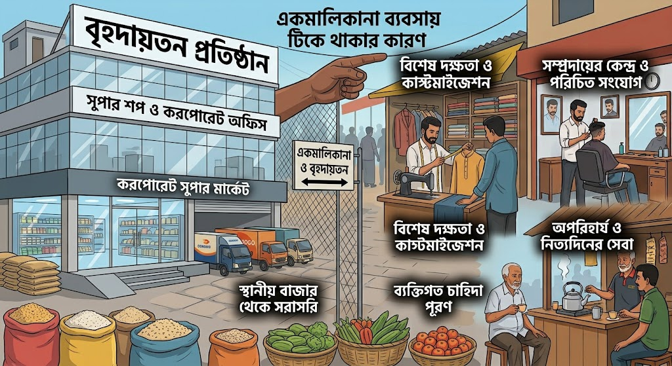

Slide 2
স্বাগতম

Slide 3

শিক্ষক পরিচিতি
শ্রেণি - একাদশ
বিষয়:ব্যবসায় সংগঠন ও ব্যবস্থাপনা-১ম পত্র
অধ্যায়: ৩য়-একমালিকানা ব্যবসায়ের
ক্লাস-০৩
তারিখ:
মশিউর রেজা চৌধুরী
প্রভাষক
ব্যবসায় সংগঠন ও ব্যবস্থাপনা
শহীদ স্মৃতি মহাবিদ্যালয়
আদর্শনগর, মোহনগঞ্জ, নেত্রকোনা

Slide 4
এ অধ্যায়ের পাঠগুলো পড়ে যা যা শিখব
বৃহদায়তন ব্যবসায়ের পাশাপাশি একমালিকানা ব্যবসায় টিকে থাকার কারণ

Slide 5
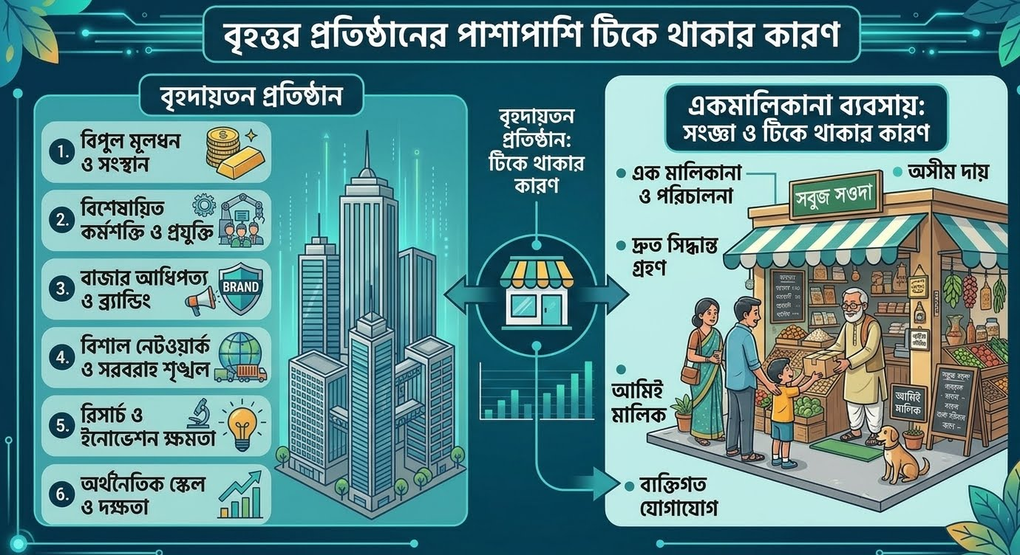
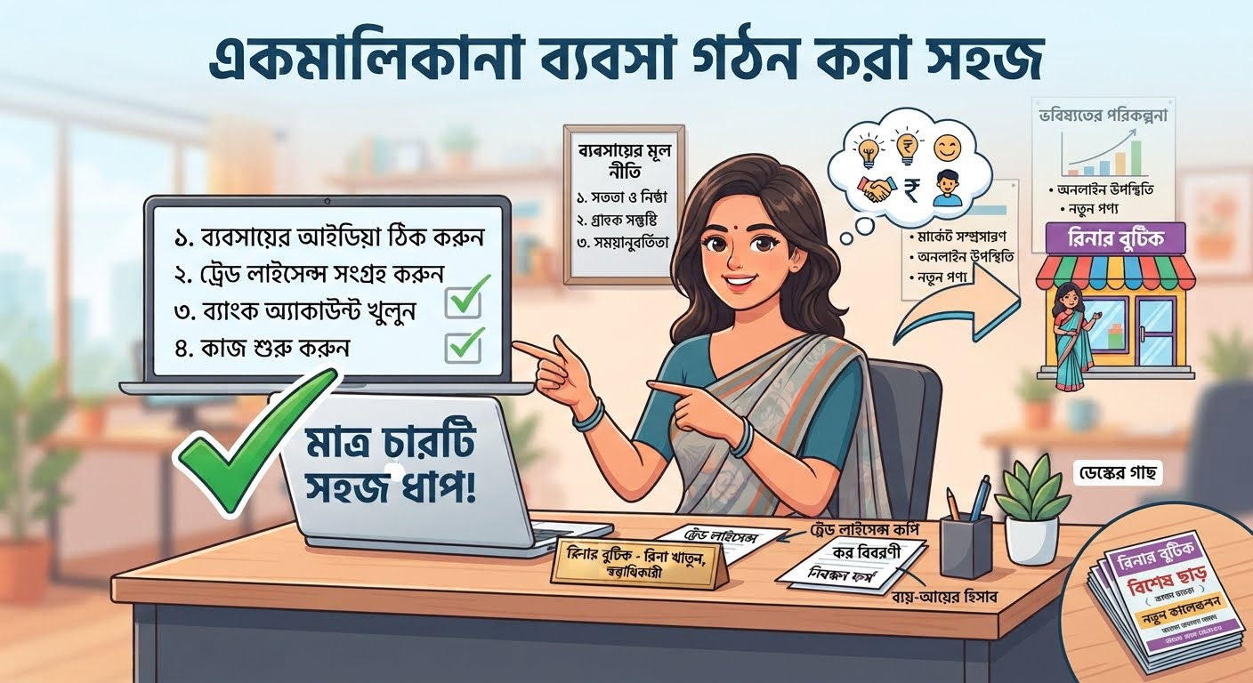
বৃহদায়তন ব্যবসায়ের পাশাপাশি একমালিকানা ব্যবসায় টিকে থাকার কারণ
(Causes of Survival of Sole Proprietorship Business Along with Large Scale Business)
বর্তমান প্রতিযোগিতাপূর্ণ ব্যবসায়ের জগতে ক্ষুদ্রায়তনের একমালিকানা ব্যবসায় টিকে থাকা কঠিন ব্যাপার। স্বল্প পুঁজি, সীমিত কার্যক্ষেত্র, সম্প্রসারণের সীমাবদ্ধতা প্রভৃতি কারণে এ ব্যবসায় বৃহদায়তন ব্যবসায়ের সুবিধা পায় না। তবুও প্রাচীনকাল থেকে শুরু করে বর্তমান প্রতিযোগিতামূলক সময়েও বৃহদায়তন ব্যবসায়ের পাশাপাশি একমালিকানা ব‍্যবসায় জনপ্রিয়তার সাথেই টিকে আছে। এর কারণ হলো-
১.সহজ গঠন (Easy formation):
সহজ গঠন
একমালিকানা ব্যবসায় গঠন করতে বৃহদায়তন ব্যবসায়ের মতো আইনি আনুষ্ঠানিকতা পালন করতে হয় না। পৌর এলাকার হলে যথাযথ কর্তৃপক্ষ থেকে শুধু ট্রেড লাইসেন্স সংগ্রহ করতে হয়। সহজ গঠন প্রণালির কারণে অনেকে এ ব্যবসায় গঠনে উৎসাহী হয়ে থাকেন।

Slide 6
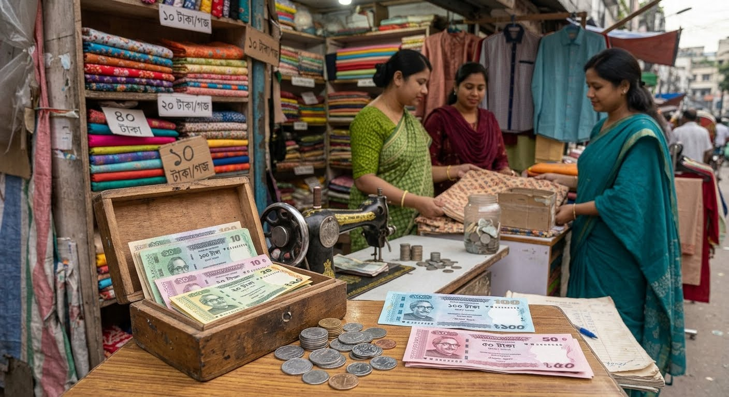

২. স্বল্প মূলধন (Small capital):
এমন অনেক ব্যবসায় আছে যেগুলোর জন্য বেশি মূলধনের প্রয়োজন হয় না। আবার, এগুলোর গঠন ও পরিচালনা খরচও অত্যন্ত কম। এসব ব্যবসায় প্রতিষ্ঠান একক মালিকানার ভিত্তিতেই গড়ে ওঠে। বৃহদায়তন ব্যবসায় প্রতিষ্ঠান সাধারণত এক্ষেত্রে প্রতিদ্বন্দ্বিতায় লিপ্ত হয় না।
৩.পরিচালনা ও নিয়ন্ত্রণে স্বাধীনতা (Freedom in operation and control):
একমালিকানা ব্যবসায়ের মাধ্যমেই মানুষ স্বাধীনভাবে জীবিকা অর্জনের সুযোগ পায়। মালিক নিজেই ব্যবসায়ের সব ধরনের কাজ স্বাধীনভাবে ও দক্ষতার সাথে পরিচালনা ও নিয়ন্ত্রণ করে থাকে। এক্ষেত্রে নিশ্চিত সাফল্য অর্জিত হবে বলে মনে করা হয়। ফলে, অনেকেই জীবিকা নির্বাহের সহজ উপায় হিসেবে এ ধরনের ব্যবসায় স্থাপনে আগ্রহী হন।

Slide 7

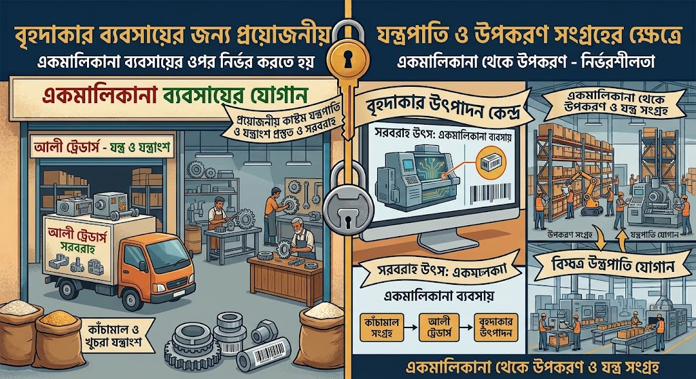
৪. গোপনীয়তা রক্ষা (Maintaining secrecy):
এমন অনেক ক্ষেত্র আছে যেখানে ব্যবসায়ের গোপনীয়তা রক্ষা করা একান্ত জরুরি। বৃহদায়তন ব্যবসায়ে সাধারণত মালিকের সংখ্যা বেশি হওয়ায় সবক্ষেত্রে গোপনীয়তা রক্ষা করা সম্ভব হয় না। কিন্তু, একমালিকানা ব্যবসায়ে মালিক এককভাবে যাবতীয় কাজ দেখাশোনা করে থাকেন। এজন্য তিনি ব্যবসায়িক গোপনীয়তা সহজেই বজায় রাখতে পারেন।
৫. বৃহদায়তন ব্যবসায়ের সহযোগী (Associate of large scale business):
বৃহদাকার ব্যবসায়ের প্রয়োজনীয় যন্ত্রপাতি ও উপকরণ সংগ্রহের জন্য অনেক সময় একমালিকানা ব্যবসায়ের ওপর নির্ভর করতে হয়। তাছাড়া, বৃহৎ ব্যবসায়ে উৎপাদিত পণ্যসামগ্রী চূড়ান্ত ভোক্তাদের কাছে পৌছানোর জন্যও একক মালিকানার খুচরা দোকানের সাহায্য নিতে হয়। সুতরাং, বৃহদায়তন ব্যবসায়ের পরিচালনা ও একে টিকিয়ে রাখার স্বার্থেও ক্ষুদ্রায়তনের একমালিকানা ব্যবসায় গড়ে ওঠে।

Slide 8
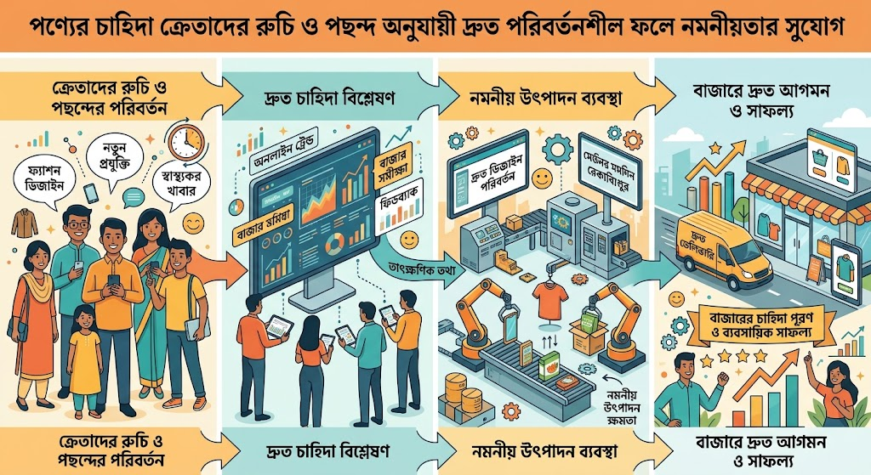
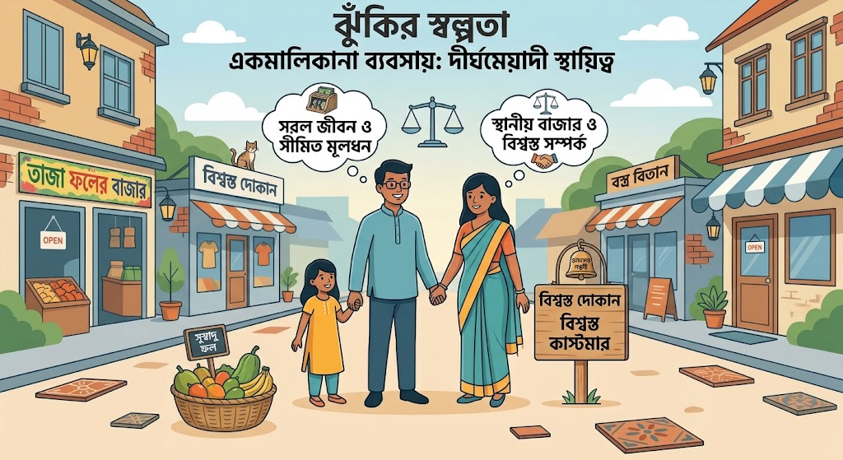
৬. নমনীয়তার সুযোগ (Opportunity of flexibility):
কিছু পণ্যের চাহিদা ক্রেতাদের রুচি ও পছন্দ অনুযায়ী দ্রুত পরিবর্তনশীল। এক্ষেত্রে বৃহদাকার ব্যবসায় পরিচালনা করার চেয়ে একমালিকানা ব্যবসায়ই বেশি উপযুক্ত। কারণ, বৃহদায়তন ব্যবসায়ের পক্ষে দ্রুত পরিবর্তনশীল পরিস্থিতিতে টিকে থাকা কঠিন হয়ে দাঁড়ায়। আবার, বৃহদায়তন ব্যবসায়ে বেশি সুযোগ-সুবিধা পাওয়া গেলেও এতে ঝুঁকির পরিমাণও বেশি থাকে। এ কারণে অনেকেই একমালিকানা ব্যবসায় গঠনে উৎসাহী হন। এভাবে একমালিকানা ব্যবসায়ের আরও বিস্তৃতি হচ্ছে।
৭. ঝুঁকির স্বল্পতা (Limited risk):
আর্থিক ক্ষতির আশঙ্কাকে ঝুঁকি বলে। একমালিকানা ব্যবসায় সাধারণত স্বল্প পুঁজির হয়ে থাকে। লোকসান বা ক্ষতি হলে সেটা স্বল্প মাত্রায় হয়। বৃহদায়তন ব্যবসায়ে অধিক পুঁজি নিয়ে ব্যবসায় করতে হয় বলে ঝুঁকির পরিমাণও বেশি। এজন্য অনেকের কাছেই একমালিকানা ব্যবসায় বেশি জনপ্রিয়।

Slide 9

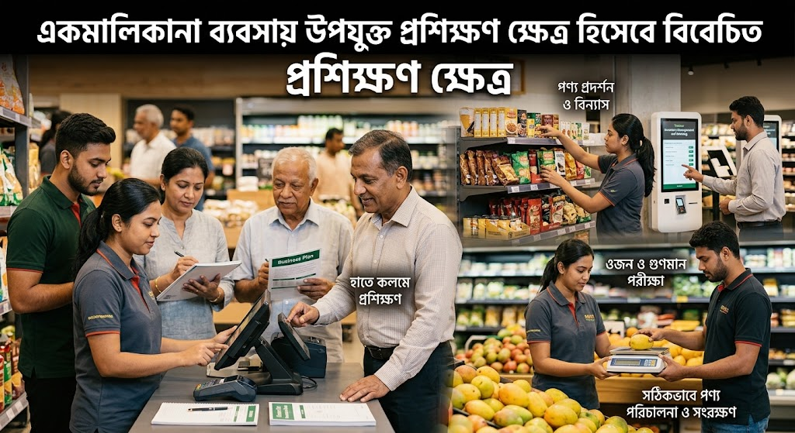
৮. প্রত্যক্ষ যোগাযোগ ও সম্পর্ক (Direct communication and relation):
এমন কিছু ক্ষেত্র আছে যেখানে ভোক্তা ও কর্মীদের মধ্যে ঘনিষ্ঠ যোগাযোগ রক্ষা করতে হয়। এতে সহজে সফলতা পাওয়া যায়। এরূপ ক্ষেত্রে বৃহদায়তন ব্যবসায় প্রতিষ্ঠান অপেক্ষা একমালিকানার ক্ষুদ্র ও মাঝারি আয়তনের ব্যবসায়ই বেশি উপযোগী।
৯. প্রশিক্ষণ ক্ষেত্র (Field.of training):
বৃহদায়তন ব্যবসায় গঠন ও পরিচালনার জন্য একমালিকানা ব্যবসায় উপযুক্ত প্রশিক্ষণ ক্ষেত্র হিসেবে বিবেচিত হয়। এ ব্যবসায় পরিচালনার মাধ্যমে ব্যবসায়ী ব্যবসায় সম্পর্কে উপযুক্ত জ্ঞান, অভিজ্ঞতা ও দক্ষতা অর্জন করে। এতে পরবর্তী সময়ে বৃহদায়তন ব্যবসায় গঠন ও পরিচালনা করা সহজ হয়।

Slide 10
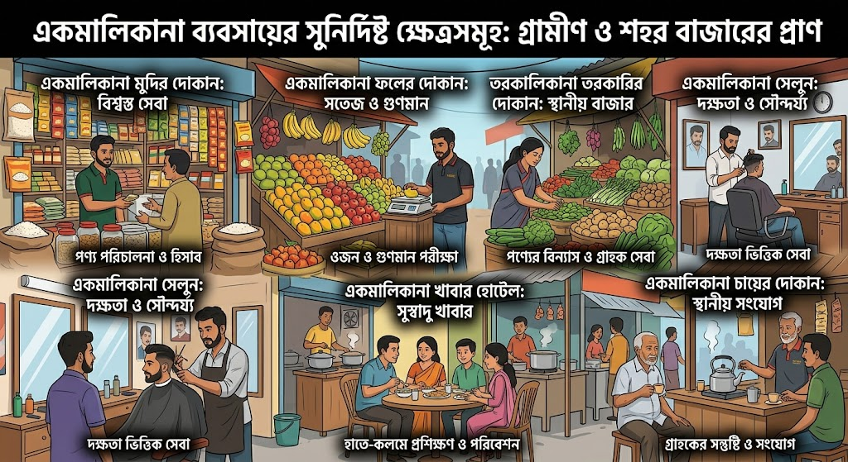
১০. সুনির্দিষ্ট ক্ষেত্র (Specific field):
বৃহদায়তন ব্যবসায় প্রতিষ্ঠান ও ক্ষুদ্রায়তনের ব্যবসায় প্রতিষ্ঠানের কার্যক্ষেত্রের ভিন্নতা রয়েছে। ব্যবসায় জগতের কতগুলো কার্যক্ষেত্র এমন রয়েছে, যা শুধু একমালিকানা ব্যবসায়ের জন্য উপযোগী। যেমন: মুদির দোকান, ফলের দোকান, তরকারির দোকান, সেলুন, খাবার হোটেল, চায়ের দোকান প্রভৃতি। এসব ক্ষেত্রে বৃহদায়তন ব্যবসায় অনুপযুক্ত।
সবক্ষেত্রে এরা একে অপরের প্রতিযোগী নয়। বরং কখনো কখনো এরা পরস্পরের পরিপূরক ও সহযোগী। একমালিকানা ব্যবসায় অনেক আগে থেকেই বিশ্বের সর্বত্র বৃহদায়তন ব্যবসায়ের পাশাপাশি টিকে আছে এবং ভবিষ্যতেও টিকে থাকবে বলে আশা করা যায়।

Slide 11
একক কাজ
মূলধন কী?
যোগাযোগকী?

Slide 12

বাড়ির কাজ......
বৃহদায়তন ব্যবসায় গঠন করা কঠিন কয়েকটি উদাহরণ দাও।

Slide 13
ধন্যবাদ সবাইকে

